Slide 1

RECOMENDABLE DEL COMITÉ DE ÉTICA
PLENARIA 04-2025
Dra. Celina de Miranda
Comité de Ética
MCP-ES
23 de octubre de 2025

Slide 2
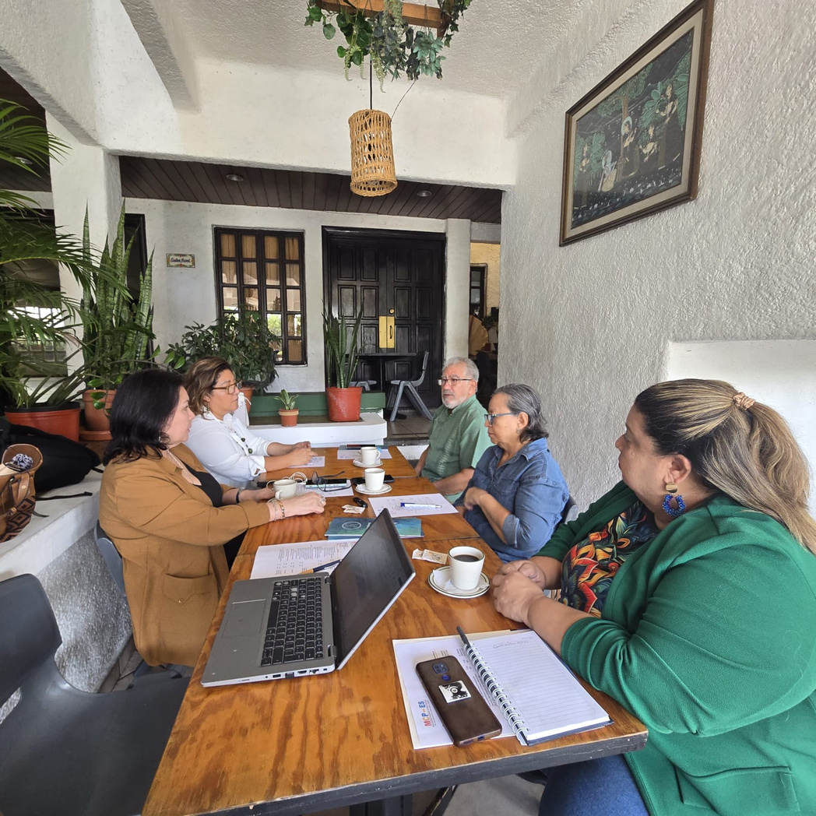
El Comité de Ética, en cumplimiento de su mandato, analizó el caso referido al pleno en su reunión del 2 de octubre de 2025, con base en los principios de respeto, equidad y responsabilidad institucional.

Slide 3
LUEGO DE EXAMINAR LOS ELEMENTOS PRESENTADOS, EL COMITÉ ACORDÓ LO SIGUIENTE:
1. Reafirmar el compromiso del MCP-ES con el respeto, la inclusión y la no discriminación, en concordancia con los derechos humanos y los valores fundacionales del mecanismo.
- En coherencia con ello, se recomienda realizar un Taller en Género, Derechos Humanos y No Discriminación dirigido a todos los miembros del MCP-ES.
2. Confirmar la validez de los procesos electorales desarrollados, los cuales se llevaron a cabo conforme a los estatutos vigentes, reconociendo que el cabildeo es una práctica legítima en espacios de representación multisectorial.

Slide 4
LUEGO DE EXAMINAR LOS ELEMENTOS PRESENTADOS, EL COMITÉ ACORDÓ LO SIGUIENTE:
3. Reconocer que durante el análisis se identificaron percepciones y emociones diversas entre las personas involucradas.
- El Comité valora la disculpa ofrecida y aceptada en torno al comentario percibido como discriminatorio, y destaca la importancia de este gesto como muestra de madurez y compromiso con el respeto mutuo.

Slide 5
LUEGO DE EXAMINAR LOS ELEMENTOS PRESENTADOS, EL COMITÉ ACORDÓ LO SIGUIENTE:
- Al mismo tiempo, el Comité reconoce que otras personas expresaron sentirse afectadas o señaladas y considera necesario realizar acciones tendentes a generar espacios seguros para el diálogo, la escucha activa y la restauración de la confianza.
- En consecuencia, el Comité no identifica faltas éticas que requieran sanción, pero recomienda acciones de acompañamiento y reflexión colectiva orientadas a fortalecer la convivencia y la empatía dentro del MCP-ES.

Slide 6
LUEGO DE EXAMINAR LOS ELEMENTOS PRESENTADOS, EL COMITÉ ACORDÓ LO SIGUIENTE:
4. Recomendar fortalecer la comunicación interna y la transparencia entre sectores y subsectores, a fin de prevenir malentendidos y reforzar la confianza entre los miembros.
5. Remitir al Comité Ejecutivo los aspectos relativos a gobernanza y procedimientos electorales, que corresponden a su ámbito de competencia, para su debida valoración y seguimiento.

Slide 7
El Comité reitera que el diálogo respetuoso, la empatía y la búsqueda de entendimientos son esenciales para la sostenibilidad del MCP-ES y su rol como espacio de coordinación nacional.

Slide 8


